Slide 1






Progetto
“Innovare per Crescere”
Carla Tozzi, Paideia Soc. Coop. Soc. Onlus
Marta Braccini, Paideia Soc. Coop. Soc. Onlus
Silvia Bellina, Paideia Soc. Coop. Soc. Onlus
Michela Aquilano, Istituto di BioRobotica, Scuola Superiore Sant’Anna
Maria Luisa Chiofalo, Assessora Politiche Educative, Comune di Pisa

Slide 2








Comune di Pisa
Innovare
per Crescere

Slide 3

IL CONTESTO
D.P.R. 275/1999 : “le istituzioni scolastiche concretizzano gli obiettivi nazionali in percorsi formativi funzionali alla realizzazione del diritto di apprendere ed alla crescita educativa di tutti gli alunni, riconoscono e valorizzano la diversità, promuovono le potenzialità di ciascuno, adottano tutte le iniziative utili al raggiungimento del successo formativo.”
Cittadini diversamente abili
deficit sensoriali
handicap di tipo fisico
sindromi
ritardi
Cittadini affetti da DSA
(disturbi specifici di apprendimento)
dislessia
discalculia
disortografia
disgrafia
Scarsa integrazione – forte dispersione scolastica
progressiva demotivazione – crollo dell’autostima

Slide 4
INNOVARE PER CRESCERE
creazione di un parco tecnologico permanente per le scuole
costituzione di rete tra esperti (tecnici, medici, riabilitatori, professionisti, educatori, insegnanti, genitori, studenti)
diffusione e conoscenza di nuove metodologie e tecnologie ICT
centralità del bambino
acquisizione di competenze tecnologiche
autonomia nei percorsi di studio
sperimentazione di metodi e strumenti nuovi
crescita dell’autostima
accesso facilitante alla scuola/migliore qualità della vita
annullamento del gap tra “diversità” e “normalità”

Slide 5
COOP. SOC. PAIDEIA
ONLUS
TUTTO INTORNO A ME !!!
COMUNE DI
PISA
FONDAZIONE
VODAFONE
USL 5
UFSMIA - LAPCA
ASSOCIAZIONE ITALIANA
DISLESSIA
SCUOLA SUPERIORE
SANT’ANNA
SOCIETA’ DELLA SALUTE
UFFICIO SCOLASTICO
PROVINCIALE DI PISA
SCUOLE

Slide 6
Scuole coinvolte
Istituto comprensivo “N. Pisano”
Istituto comprensivo “G. Gamerra”
Istituto comprensivo “L. Fibonacci”
Istituto comprensivo “R. Fucini”
Istituto comprensivo “G.Galilei”
Istituto comprensivo “G. Toniolo”
Istituto comprensivo “L. S. Tongiorgi”

Slide 7
Destinatari
Diretti
  AS 2010-2011: 50 bambini (4 primarie + 46 secondarie di 1° grado)
  AS 2011-2012: 55 bambini (9 primarie + 46 secondarie di 1° grado) [dato non definitivo]
Indiretti
  Per ciascun bambino:
    Classe
    Insegnanti
    Famiglia

Slide 8
Dal punto di vista delle tutor...

Slide 9
Dal punto di vista tecnologico...

Slide 10
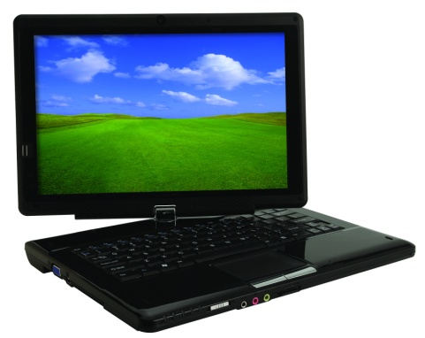
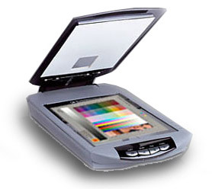
Piattaforma tecnologica per lo studio
- Disturbi Specifici dell’Apprendimento -
Editor Testuali:
Office – Word, Microsoft
SuperQuaderno, Anastasis
Carlo II, Anastasis
Sintesi vocale:
AlfaReader, Erickson
Carlo Mobile, Anastasis
  Monitor over12’’
  Multi-touch
  Portatili
  Tablet
  Desktop
OCR
Software specifici:
GeoGebra
MathType
Matematica Facilissima, Erickson
...
Mappe Concettuali:
Office – PowerPoint, Microsoft
SuperMappe, Anastasis

Slide 11
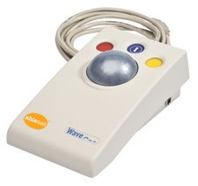
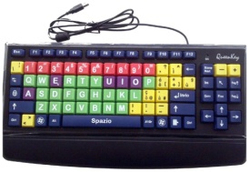
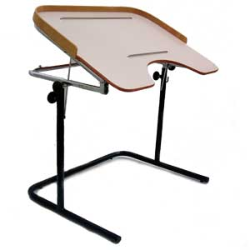
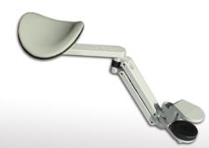
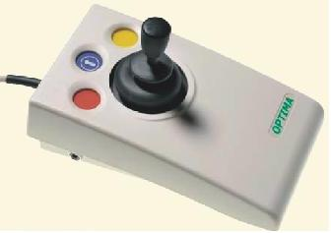
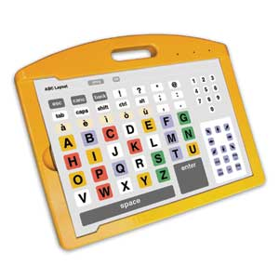
Piattaforma tecnologica per lo studio
- Disabilità motorie -
Editor Testuali:
Office – Word, Microsoft
Carlo II, Anastasis
Sintesi vocale:
AlfaReader, Erikson
Carlo Mobile, Anastasis
Software specifici:
GeoGebra
MathType
Music Factory
Mappe Concettuali:
Office – PowerPoint, Microsoft
SuperMappe, Anastasis
Skippy
Clicker 5
...
OCR

Slide 12
Indicazioni generali per lo studio
A casa:
  Utilizzo di computer fissi o portatili con schermo grande (maggiore di 15’’) e dotati di software e hardware specifico
In classe:
  Utilizzo di computer portatili o tablet dotati di software ed hardware specifico
Sia in classe che a casa:
  Utilizzo di libri scolastici digitali!

Slide 13

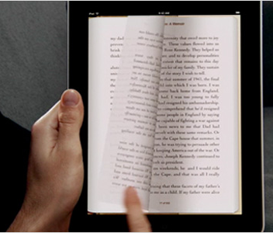
Oltre lo studio...
Libri digitali (non scolastici)
E-Book Reader + Sintesi vocale (Text-To-Speech, TTS, o Screen Reader)*
*Attenzione!
Non tutti gli e-Book sono dotati di sintesi vocale in lingua italiana!!!

Slide 14
Per maggiori informazioni sulle piattaforme tecnologiche...
Pisa Book Junior
Stazione Leopolda
Punto info “Innovare per Crescere”

Slide 15
Tiriamo le somme...

Slide 16
Risultati parziali
Dei 50 ragazzi coinvolti 24 hanno fornito informazioni sui voti ottenuti durante il 1° e il 2° quadrimestre AS 2010-2011

Slide 17
Risultati parziali
Su 23 Ammessi AS 2010-2011

Slide 18
Risultati parziali
Su 23 Ammessi AS 2010-2011
Soglia di ammissione

Slide 19
Risultati parziali
Esempio di giudizio:
  1° quadrimestre:
  S. non chiede spiegazioni e non partecipa ai dibattiti in classe se non debitamente stimolato. Il linguaggio non è scorrevole.
  2° quadrimestre:
  S. partecipa attivamente alla vita della classe prendendo parte ai dibattiti, proponendo e difendendo le proprie opinioni. Dimostra di avere coscienza della propria individualità e delle proprie potenzialità. Il linguaggio è fluido e articolato.

Slide 20
Punti di discussione
Maggiore consapevolezza del percorso della diagnosi nel sistema Scuola-Famiglia-USL
Potenziamento della rete internet nelle classi
Potenziamento delle risorse tecnologiche nelle classi
Condivisione di esperienze e strumenti educativi tra insegnanti, ragazzi e tutor
Estensione del progetto nel “tempo” e nel “luogo”

Slide 21
Fine

